Slide 1

Vegetarismus

Slide 2
Vegetarier/innen sind gesünder
Sie haben weniger:
Bluthochdruck
Hohe Blutfettwerte (z.B. Cholesterin)
Herz-Kreislauferkrankungen (z.B. Herzinfarkt)
Übergewicht
Diabetes
Krebs

Slide 3
Vegetarier/innen leben meist auch gesünder
Sie rauchen weniger
Sie trinken weniger Alkohol
Sie bewegen sich mehr

Slide 4

Verschiedene Vegi-Typen
 | Verzichten auf:
Ovo-Lacto-Vegetarismus | Fleisch, Fisch
Ovo-Vegetarismus | Fleisch, Fisch, Milch
Lacto-Vegetarismus | Fleisch, Fisch, Eier
Veganismus | Fleisch, Fisch, Milch, Eier, Honig

Slide 5
Einige Gründe für Vegetarismus
Ethische-religiöse: Lebensrecht für Tiere, Tier-
haltung, Töten als Sünde
Gesundheitliche: Prävention
Soziale: Erziehung, Gewohnheiten
Ökologische: Energieverbrauch für
Fleischproduktion, Welt-
hunger, Ressourcen-
schonung
Spirituelle: Freisetzung geistiger Kräfte

Slide 6
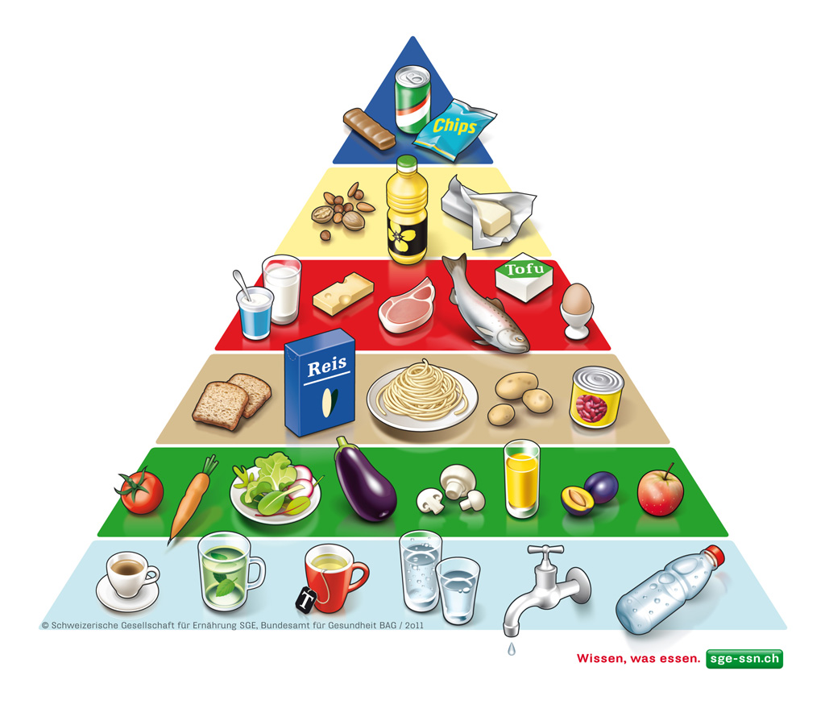
7 Merkpunkte für Vegetarier/innen
Damit alle Nährstoffe abgedeckt werden, müssen folgende Regeln beachtet werden:
Verwenden Sie die Schweizer
Lebensmittelpyramide als
Grundlage
Kochen Sie selber – verzich-
ten Sie möglichst auf
Fertigprodukte

Slide 7
Essen Sie abwechslungsreich und vollwertig
Ersetzen Sie Fleisch und Fisch immer durch
2-3 Eier, 40 g Halbhartkäse, 100-120 g Tofu, Tempeh, Seitan oder Quorn
Essen Sie regelmässig Hülsenfrüchte
(Linsen, Bohnen, Erbsen)
Kombinieren Sie pflanzliche Eisen-
lieferanten mit Vitamin-C-reichen Lebensmitteln (Obst, Fruchtsaft, Salat)
Verwenden Sie für die kalte Küche kaltgepresstes Rapsöl, Baumnussöl oder Leinöl

Slide 8
Märchen und Mythen
Bei ausgewogener Ernährung haben Vegis keinen Mangel an:
Eiweiss
Eisen
Calcium
Zink
In bestimmten Lebensabschnitten (z.B. Schwangerschaft) sind aber Nahrungsergänzungen je nach Vegityp notwendig!

Slide 9





Europäisches Vegi-Label
Wird je nach zusätzlichem Text für alle Vegi-Typen verwendet:
Ovo-lacto-vegetarisch/vegetabil
Ovo-vegetarisch/vegetabil
Lacto-ovo-vegetarisch/vegetabil
Vegan/vegetabil

Slide 10
Nicht erlaubt sind nebst Tierfleisch und Fisch immer:
Tierische Fette (Ausnahme Butterfett)
Eier von Käfighühnern
Käse und Molke hergestellt aus Kälberlab
Margarine mit Fischöl oder Vitaminen aus tierischen Stoffen
Mit Gelatine, Hühnereiweiss, Chitin oder Hausenblase geklärte Fruchtsäfte, Essig
oder alkoholische Getränke
Zutaten und Zusatzstoffe aus
tierischen Bestandteilen

Slide 11
⇨Auch Produkte ohne Label können für Vegetarier/innen geeignet sein, doch trotz Zutatenliste ist es nicht immer einfach, das Produkt zu beurteilen, da Hilfsstoffe nicht deklariert werden müssen!
⇨Vegetarische Label-Produkte müssen nicht zwingend auch gesund sein, da sie aus vielen Zusatzstoffen bestehen können
Informationen finden Sie auf:
www.coop.ch
www.migros.ch
www.v-label.info
www.vegan.ch

